Slide 1
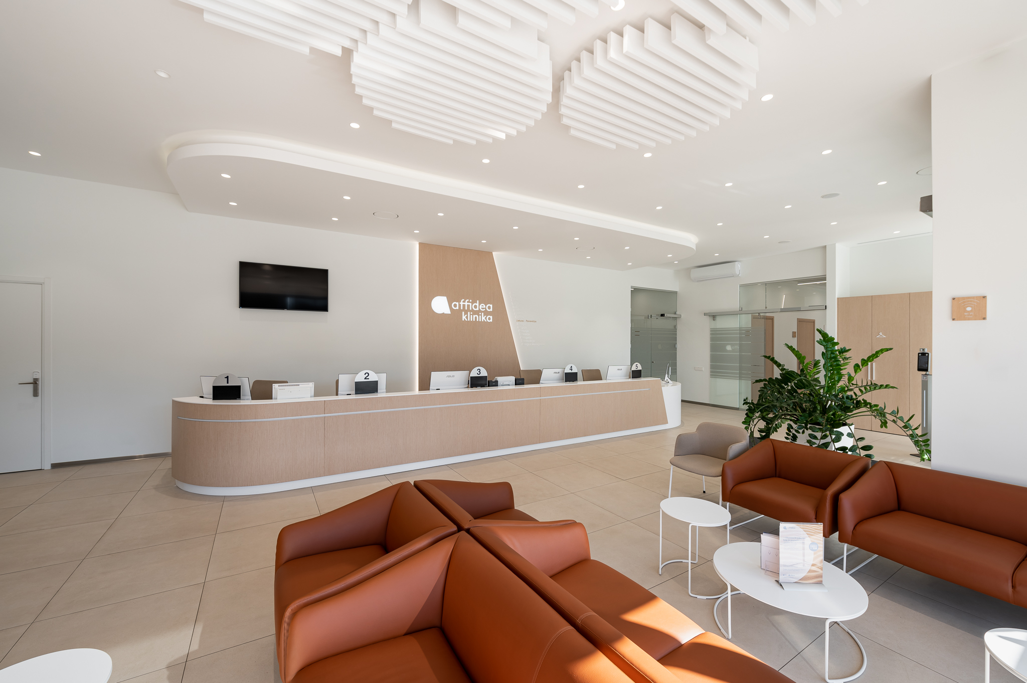

Apie Affidea
– kas mes esame?
– kuo galime padėti?
Deimantė Končiuvienė
Panevėžio Affidea klinika vadovė
This document, its content and the Affidea trademark are proprietary to Affidea. This document cannot be transferred, duplicated or copied, in all or in parts, without the approval of Affidea. ©Affidea.

Slide 2

affinity - artimas gydytojų ir pacientų ryšys
fidelity - pasitikėjimas ir atsidavimas viskam, ką darome
idea - idėjos ir inovacijos
Notes:
and secondly our name contains our values

Slide 3

Apie Affidea
Affidea yra Europoje pirmaujanti pažangių diagnostinio vaizdinimo, ambulatorinių ir vėžio gydymo paslaugų teikėja.
340
Diagnostikos centrai
ir klinikos
20M
Tyrimų skaičius
per metus
13K
Profesionalai
Affidea
1500
Įrangos
vienetų
15
Šalys
13M
Pacientų per
metus
Affidea
Centrinis biuras (Nyderlanduose)

Slide 4
Apie Affidea Lietuva
17
Diagnostikos centrų
Ir klinikų
250K
Tyrimų per
metus
1000
Profesionalų
Affidea
Lietuva
70
Įrangos
vienetų
9
Miestai
42K
Pacientų per
metus

Slide 5
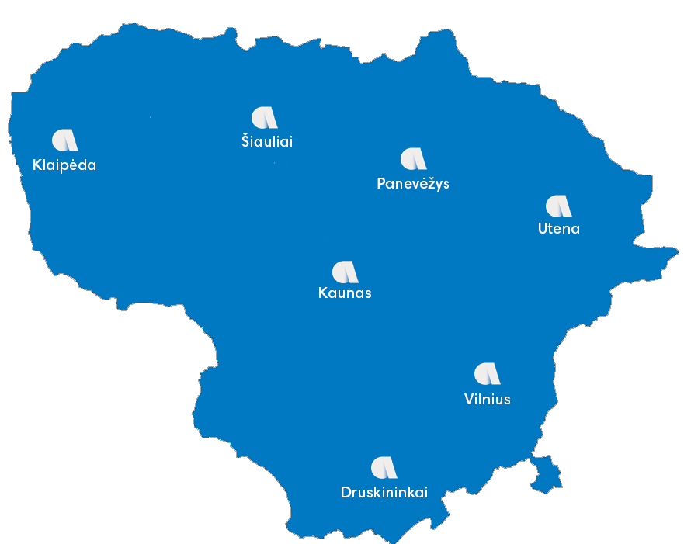


Apie Affidea Lietuva
Apžvalga
Vadovas: Vitalijus Orlovas
Darbuotojų skaičius: 1200, iš jų 500 gydytojų
Klinikų ir centrų skaičius: 17
NPS (2022): 85
Padėtis rinkoje: #2 (#1 tarp diagnostikos centrų)
1
4
1
1
1
Pokyčiai ir pasiekimai
2
Affidea Lietuva teikia plataus spektro paslaugas.
Affidea Lietuva turi 17 centrų visoje šalyje, apima visus didžiausius miestus.
5 visiškai integruotos sveikatos priežiūros klinikos didžiuosiuose miestuose.
Pereinama nuo tik diagnostikos centrų ir skiepijimo paslaugų prie klinikų, kuriose teikiama pirminė sveikatos priežiūra, gydytojų specialistų konsultacijos, dienos chirurgija, sporto medicina, estetinė dermatologija ir t. t.
6
1
1
Notes:
Vaccination, which was core business of one of the acquired companies has faced market position shrinking due to released requirements to pharma shops to provide the vaccination business. While occupational health checks is a bridge to reach the patients and upsell other services, like laboratory, x-ray.

Slide 6
Mumis pasitiki vis daugiau pacientų.
Apsilankymai
14,4%
2023
2022
513 989
449 417

Slide 7





Radiologija
10
Rentgenas
Rentgeno aparatai
4
Mamografija
Mamografai
8
KT
KT aparatai
12
MRT
MRT aparatai (1.5T ir 3T)
33
Ultragarsas
Ultragarso aparatai (2 ABUS)
Metai | MRT |  | KT
 | 1,5T | 3T | 16sl | 64sl | 128sl
0-5 | 6 | 2 |  |  | 2
6-10 | 4 |  | 2 | 3 | 1
Iš viso įrangos: | 10 | 2 | 2 | 3 | 3

Slide 8

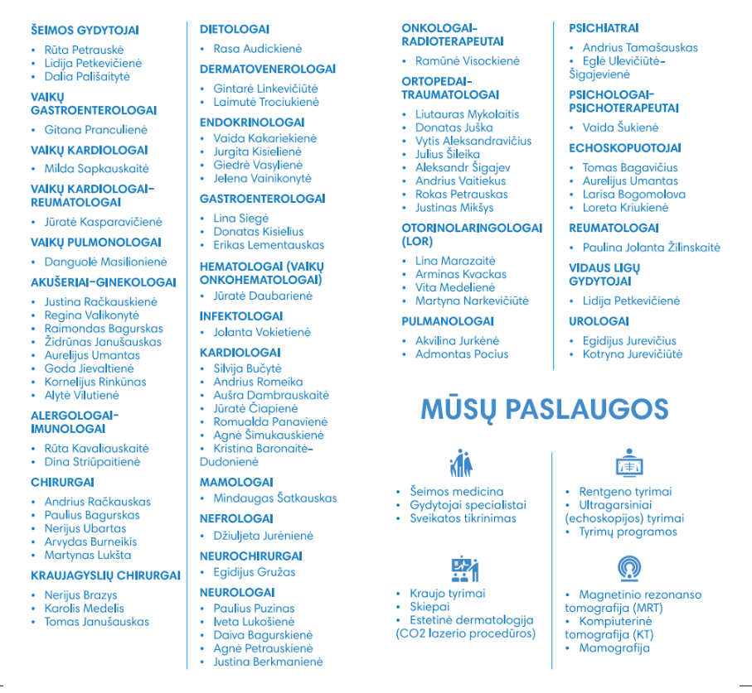








































PANEVĖŽIO AFFIDEA KLINIKA ŠIANDIEN -
Notes:
DI
Anesthesiologists
Abdominal surgeons
Allergists-immunologists
Acupuncturists
Dermatologists
Dietitians
Dentists
Emergency room doctors
Endocinologists
Gastroenterologists
General practitioners
Gynecologists
Hematologists
Internists
Interventional radiologists
Infectionologists
Nephrologists
Neurologists
Neurosurgeons
Mamologists
Massage therapists
Oncologists
Ophthalmologists
Orthopedists
Otolaryngologists (ENT)Pediatritians
Psychiatrists
Pulmonologists
Physiatrists
Physiotherapists
Plastic surgeons
Cardiologists
Radiologists
Rehumatologists
Sports medicine specialists
Surgeons
Sonographers
Urologists
Vascular surgeons

Slide 9
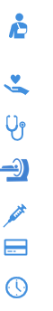
Express Care® by Affidea
Operatyviai suteikiama medicininė pagalba, esant lengviems galūnių ir minkštųjų audinių sužalojimams, karščiavimams
Priėmimas be išankstinės registracijos
Alternatyva skubiosios pagalbos centrams
Moderni diagnostinė įranga (X-RAY, MRT, KT, ECHO)
Vietoje atliekami laboratoriniai tyrimai (kraujo, šlapimo ir kiti)​
Galima atsiskaityti ir privačiu sveikatos draudimu
Dirbame kiekvieną darbo dieną

Slide 10
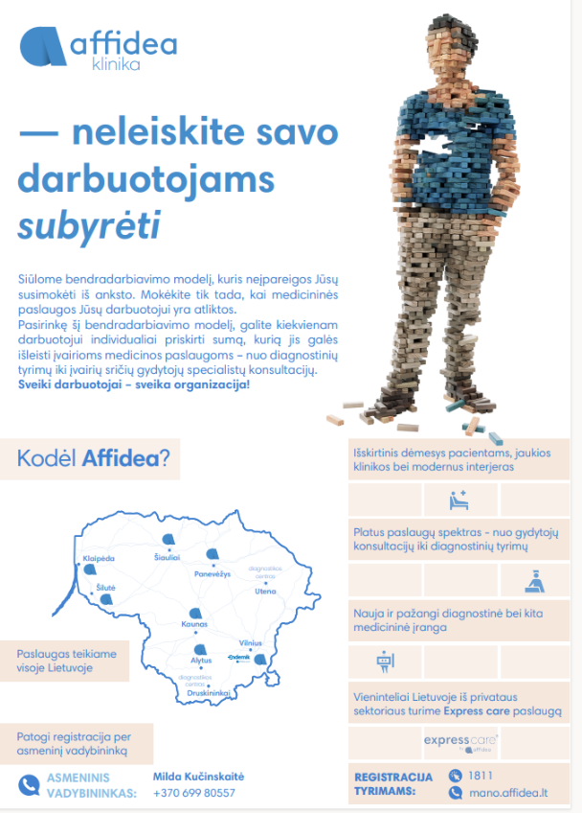
Ką galime pasiūlyti įmonėms?
Kokybiškas profesinės sveikatos patikras tiek klinikoje, tiek įmonės patalpose
Spec. kainas skiepams, kraujo tyrimų programoms
Galimybė už paslaugas atsiskaityti privačiu sveikatos draudimu. Bendradarbiaujame tikriausia su visomis draudimo bendrovėmis
Pirmosios pagalbos mokymai (įmonės patalpose)
Paskaitos apie sveiką gyvenseną
Individualius sveikatos paslaugų paketus

Slide 11
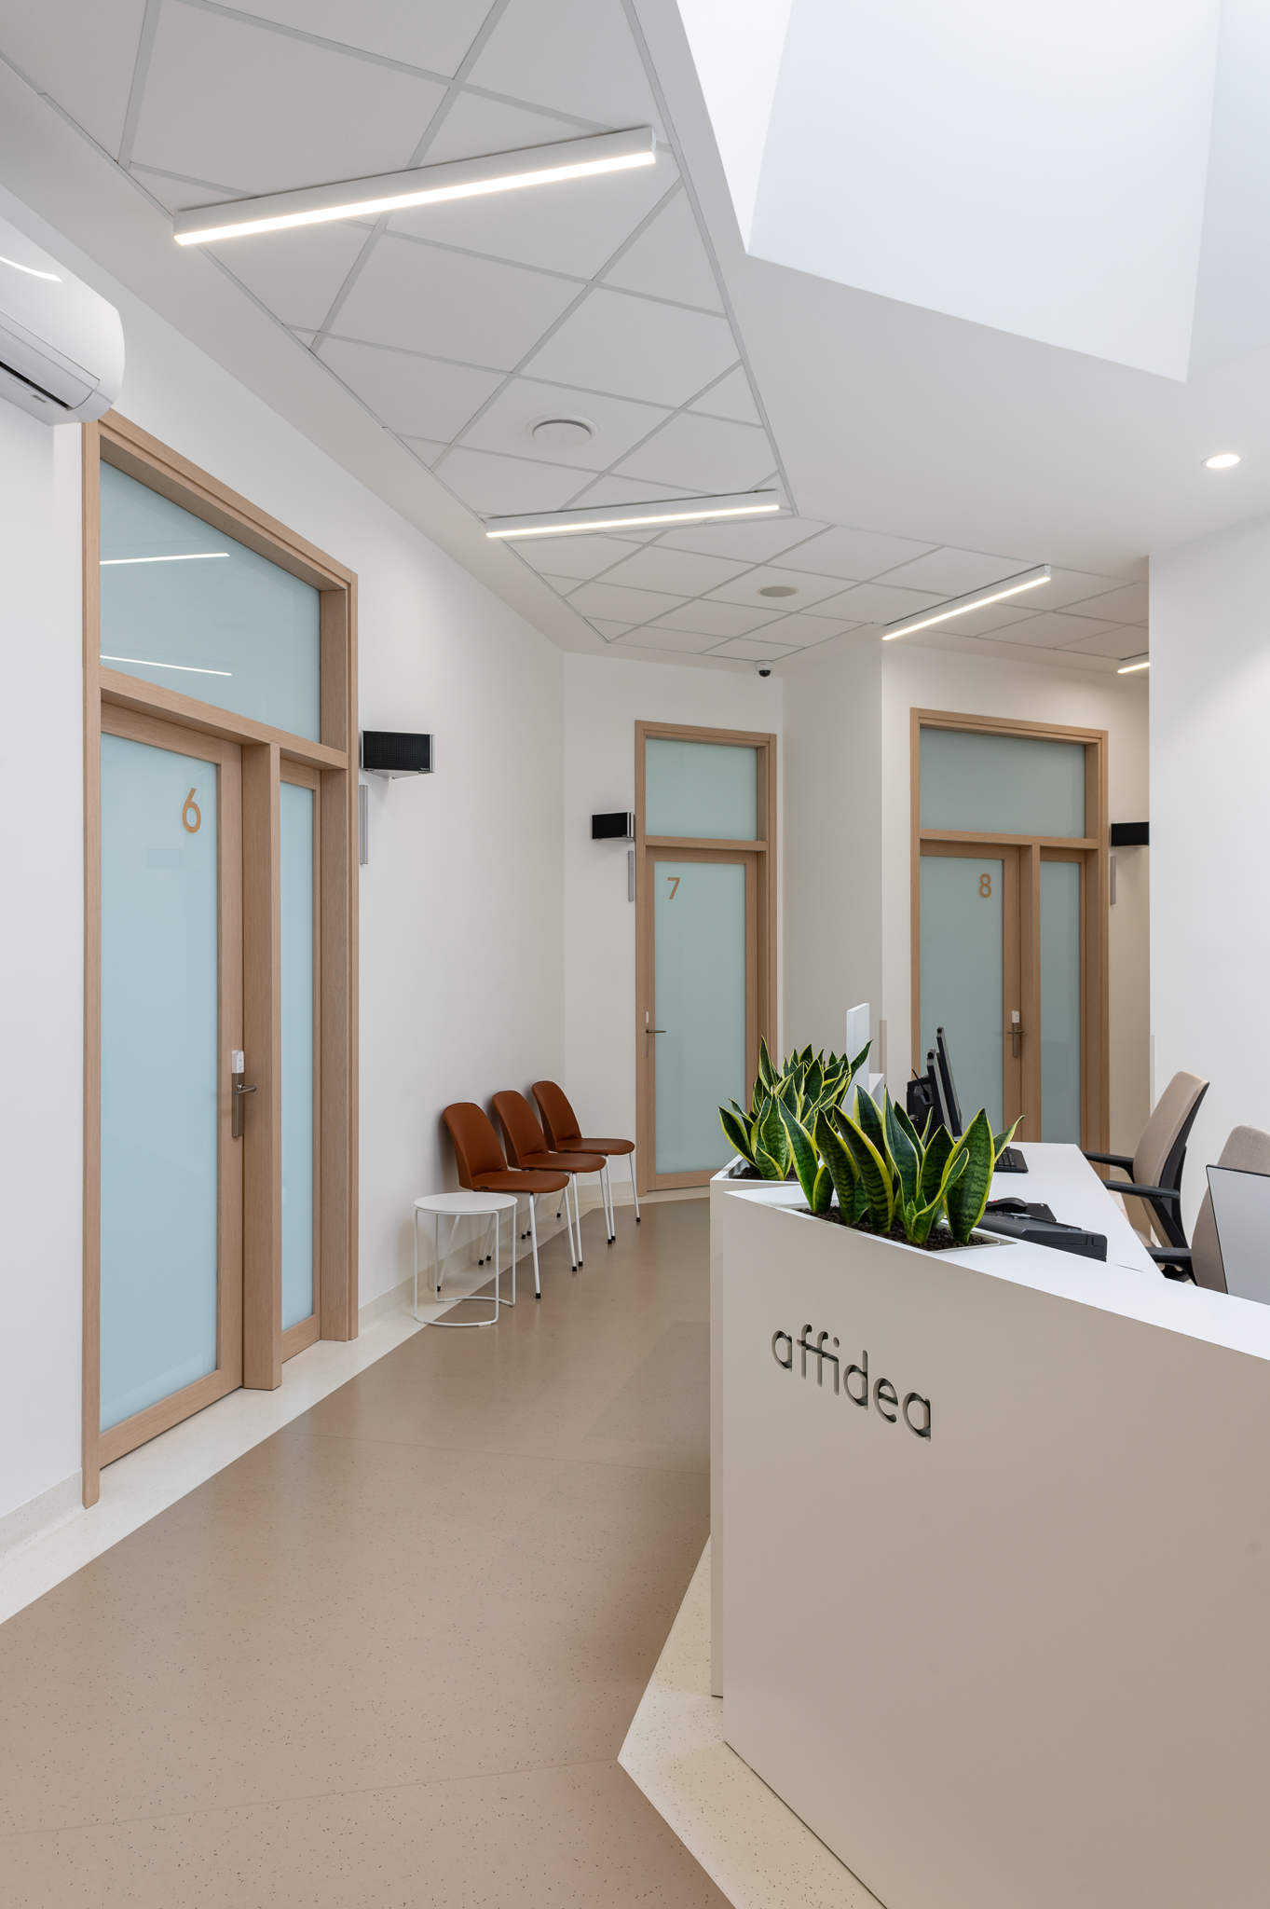
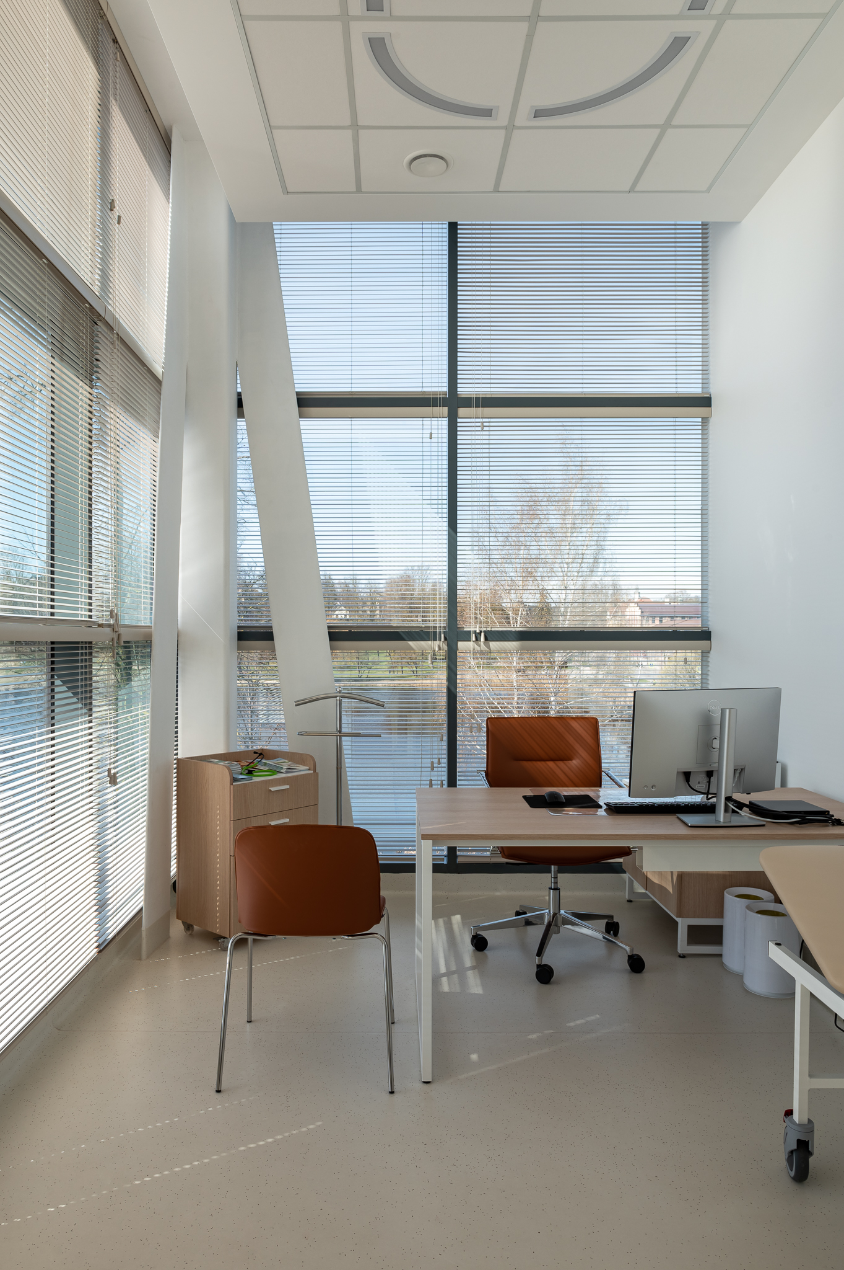
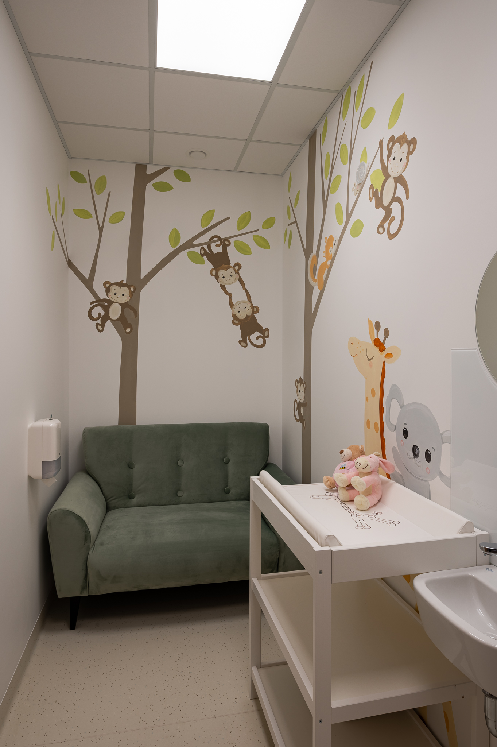
Akimirkos iš mūsų klinikų gyvenimo

Slide 12



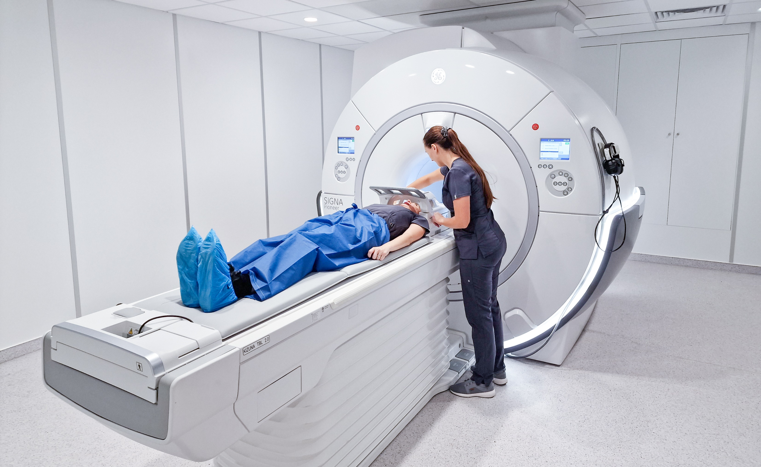
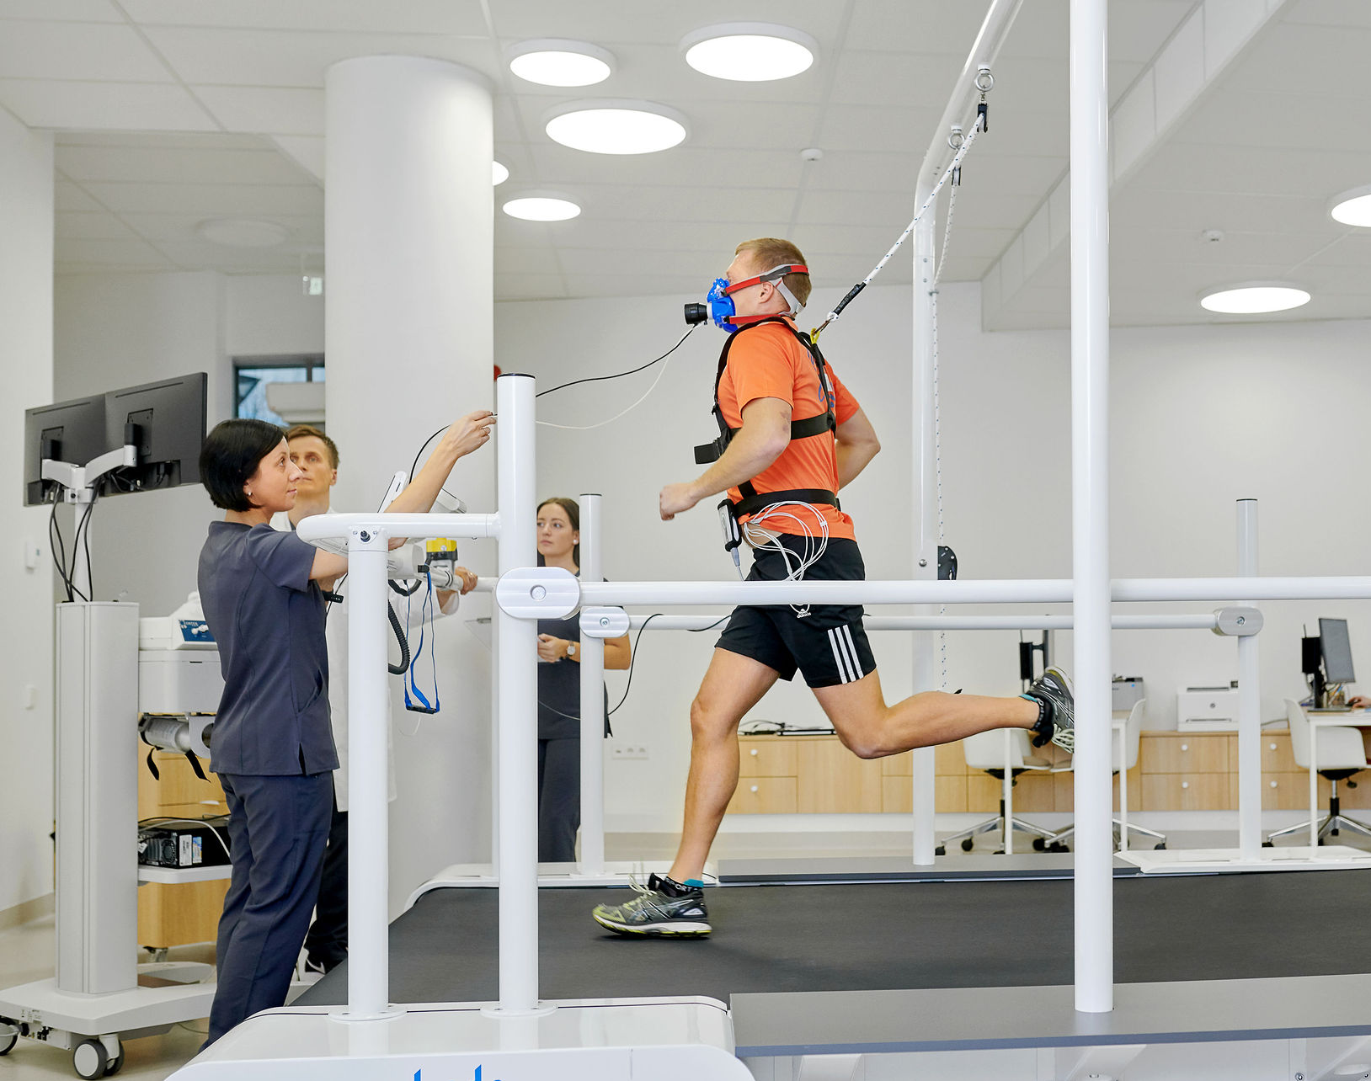

Slide 13
— sveikata svarbiausia
Gal turite klausimų?

